Slide 1




Khởi động

Slide 2




Slide 3

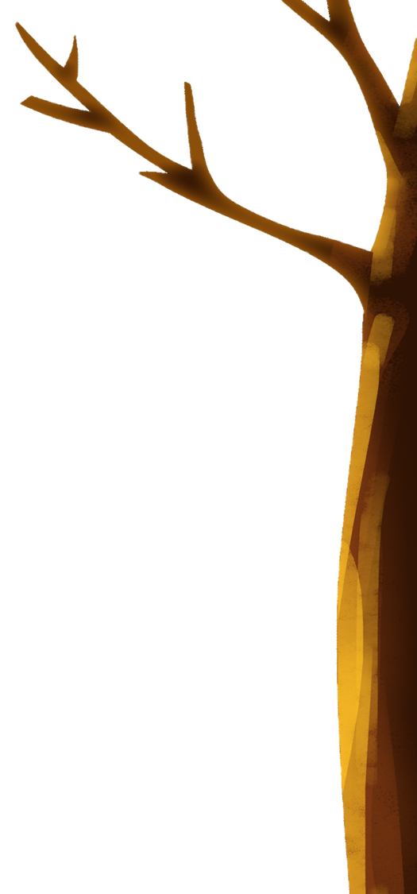
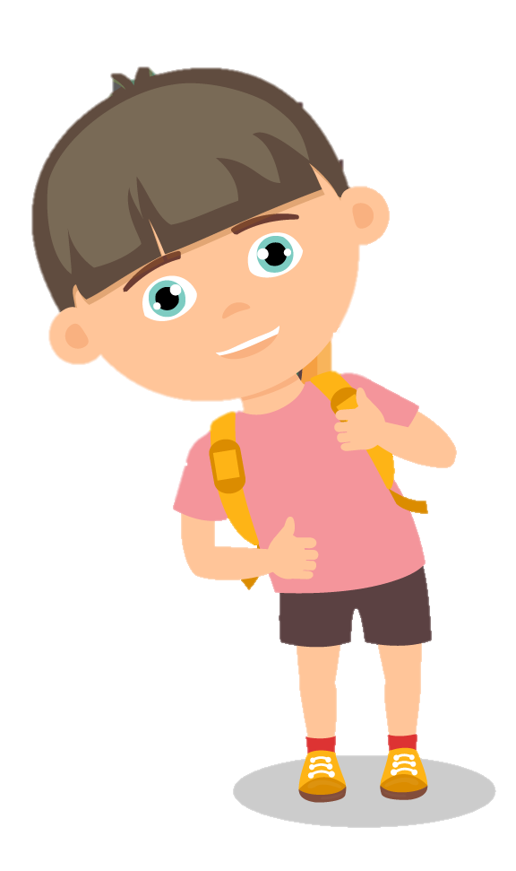

Mặt trời nhỏ
Chào mặt trời nhỏ
Thắp lửa trên cây
Má đỏ hây hây
Đung đưa trưa nắng
Quả tròn cùi trắng
Hạt bé màu nâu
Áo đỏ mặt bầu
Rủ nhau gà gật.
Gọi ong ủ mật
Rủ ve chơi đàn
Tu hú kêu vang
Mùa hè rực rỡ
Mặt trời hớn hở
Đếm bạn cùng chơi
Bối rối phì cười
“Ôi sao nhiều thế!”
(Mỹ Linh)

Slide 4
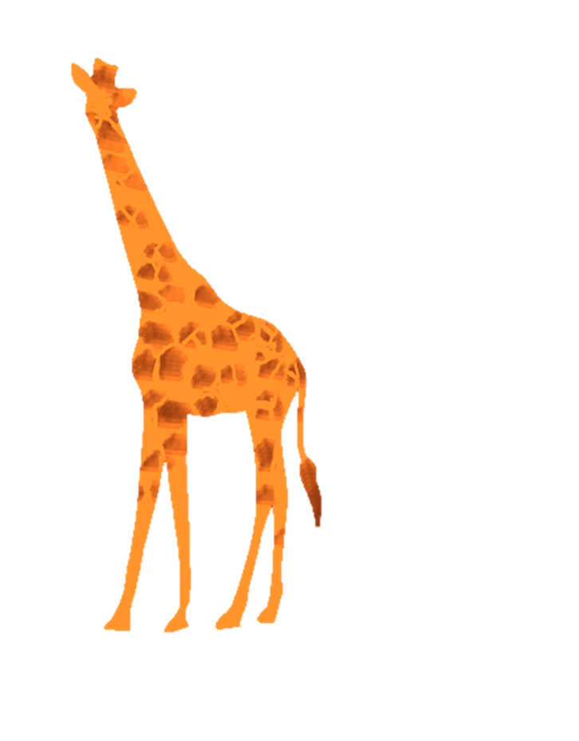



Lưu ý khi trình bày
Chào mặt trời nhỏ
Lùi vào 3 ô ly

Slide 5

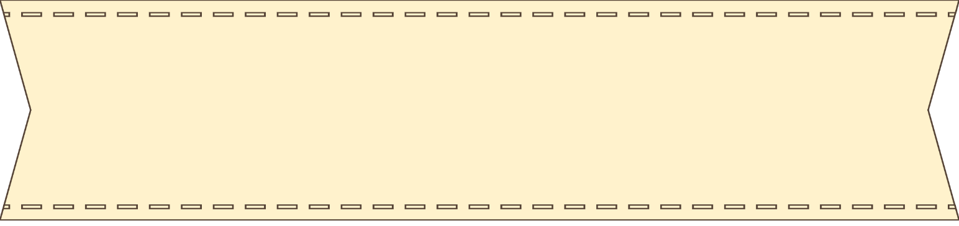

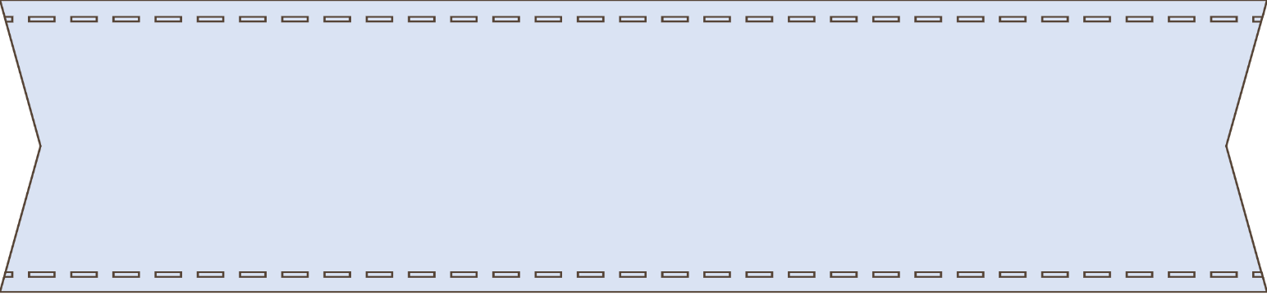


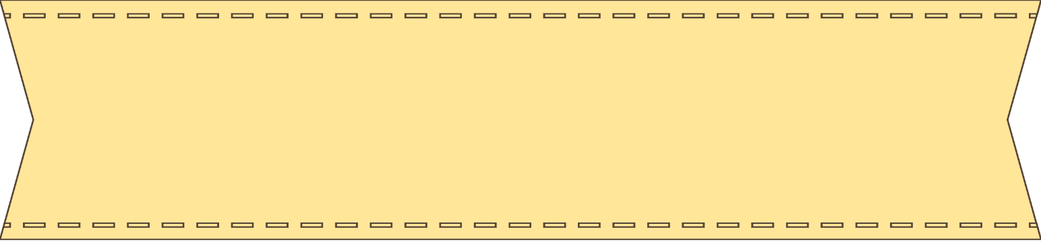
Lưu ý tư thế ngồi viết
Thẳng lưng, chân đặt đúng vị trí
Khoảng cách từ mắt đến vở 25 – 30cm
1 tay cầm viết, 1 tay giữ trang vở

Slide 6





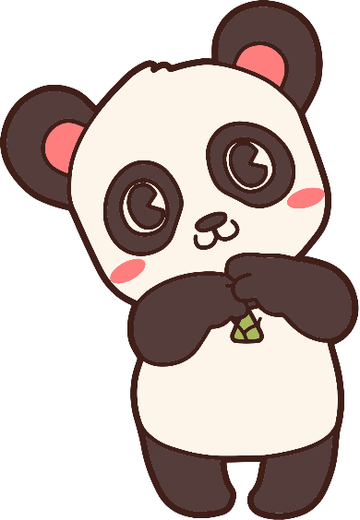
Luyện tập chính tả
2. Chọn ng hay ngh thay cho bông hoa
Chọn chữ ng hoặc chữ ngh thích hợp với mỗi bông hoa
ngh
Vui sao đàn é con
Miệng chúng cười mủm mỉm
Mắt chúng ơ ác tròn
Nhìn tay ười giơ đếm.
(Theo Huy Cận)
ng
ng
ng

Slide 8
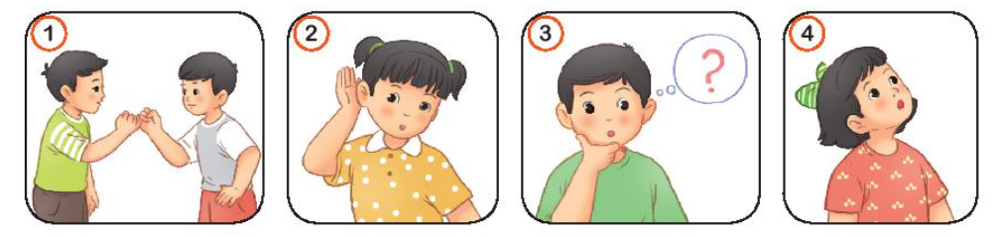
3. Tìm và viết từ ngữ có tiếng bắt đầu bằng ng hoặc ngh chỉ hoạt động của các bạn nhỏ trong tranh.

Slide 9
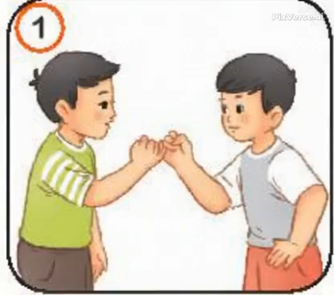

Slide 10
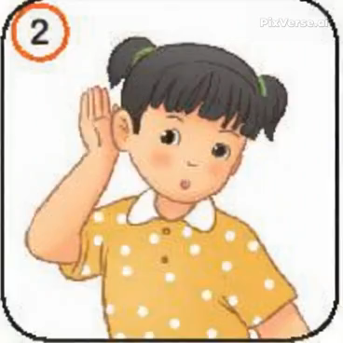

Slide 11
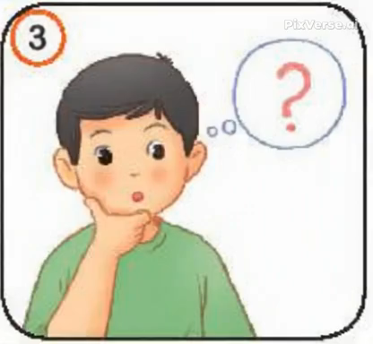

Slide 12
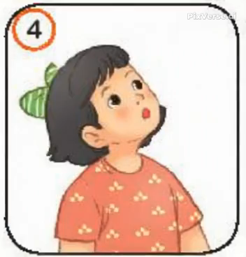

Slide 13
3. Tìm và viết từ ngữ có tiếng bắt đầu bằng ng hoặc ngh chỉ hoạt động của các bạn nhỏ trong tranh.
ngoéo tay
lắng nghe
suy nghĩ
ngẩng đầu

Slide 14


Về nhà
Viết 2 – 3 câu ghi lại những việc em đã làm trong ngày hôm nay

Slide 15
Tạm biệt và hẹn gặp lại

